Slide 1


Formation des étudiants en vue du projet Partenaires scientifiques pour la classe
20
janvier 2023
Philippe Le Fouille
Guillaume Brault
Paul Le Meur
ERUNs
Notes:
1ère partie en grand groupe

Slide 2
plan
Point sur la démarche expérimentale
L'organisation possible dans la classe - Calendrier
Pistes d'ateliers possibles :
sans matériel numérique
sur des supports numériques (PC ou tablettes)
avec les robots

Slide 3
une démarche expérimentale d'investigation
Repères pour la mise en œuvre d’une démarche d’enseignement.

Slide 4
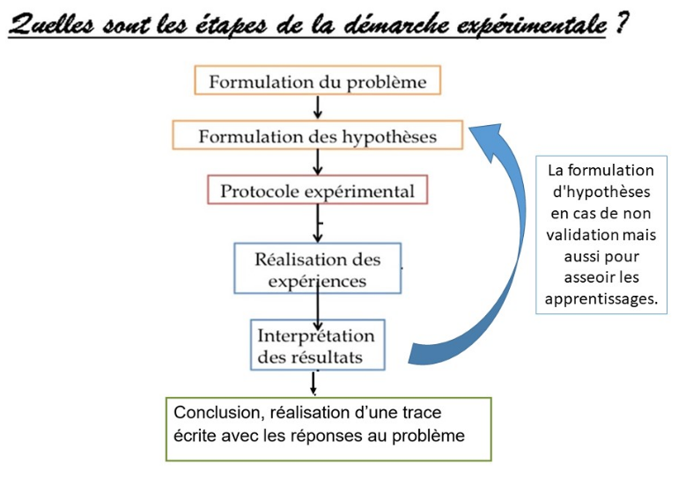

Slide 5
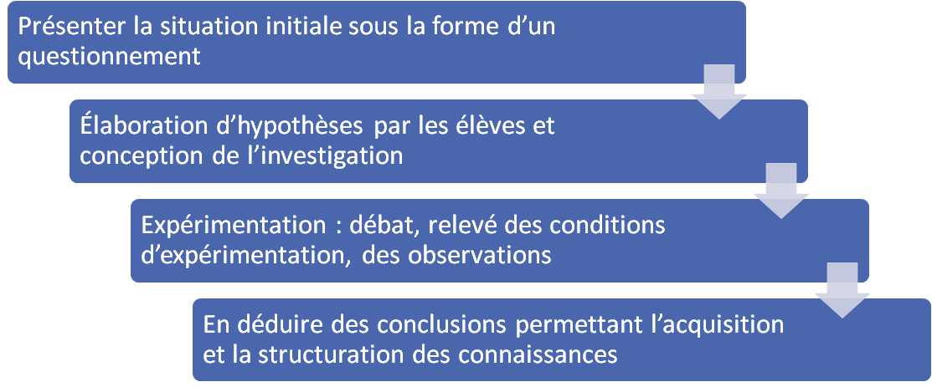

Slide 6
L'organisation possible dans la classe
Repères pour la mise en œuvre d’une démarche d’enseignement.

Slide 7
En collectif
Pour lancer l'activité
pour le questionnement initial
pour donner les règles d'organisation
pour faire le bilan, faire décrire leur travail
et leurs résultats par les élèves
L’attention des élèves est limitée :
pas plus de : 20' en cycle 2
30' en cycle 3

Slide 8
En ateliers
Le plus simple : organiser le groupe classe en autant d'ateliers qu'il y a d'adultes :
 chaque atelier est animé par un adulte.
Possibilité de laisser un atelier en autonomie sur une activité très simple, à définir avec l'enseignant•e.
Les groupes peuvent tourner sur 2 ou 3 séances.
Tous les élèves doivent pouvoir faire tous les ateliers à terme.
Temps par atelier : 20 à 30 minutes maximum.

Slide 9
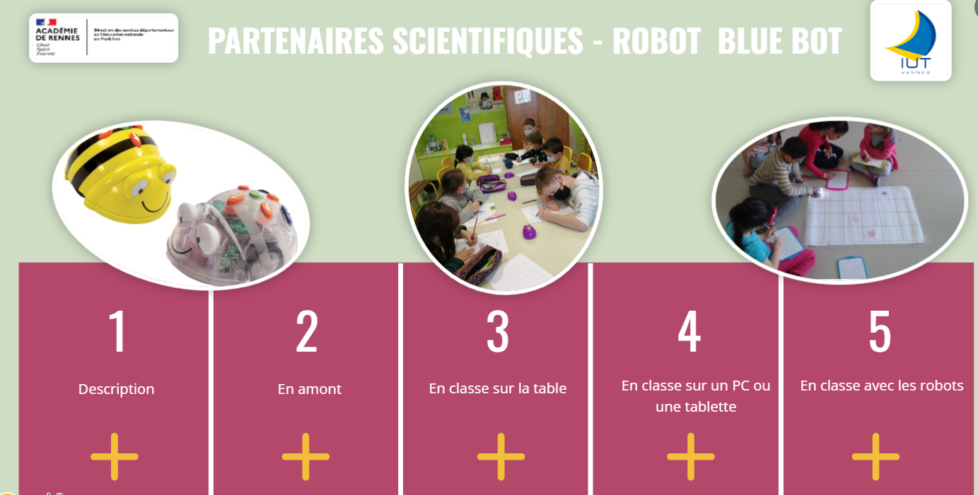

Slide 10
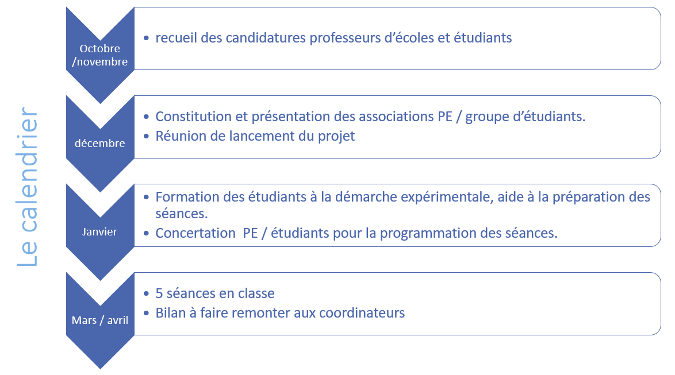
Rappel

